Slide 2
Xác định được khả năng suy nghĩ tích cực của bản thân trong một số tình huống đơn giản.

Slide 4
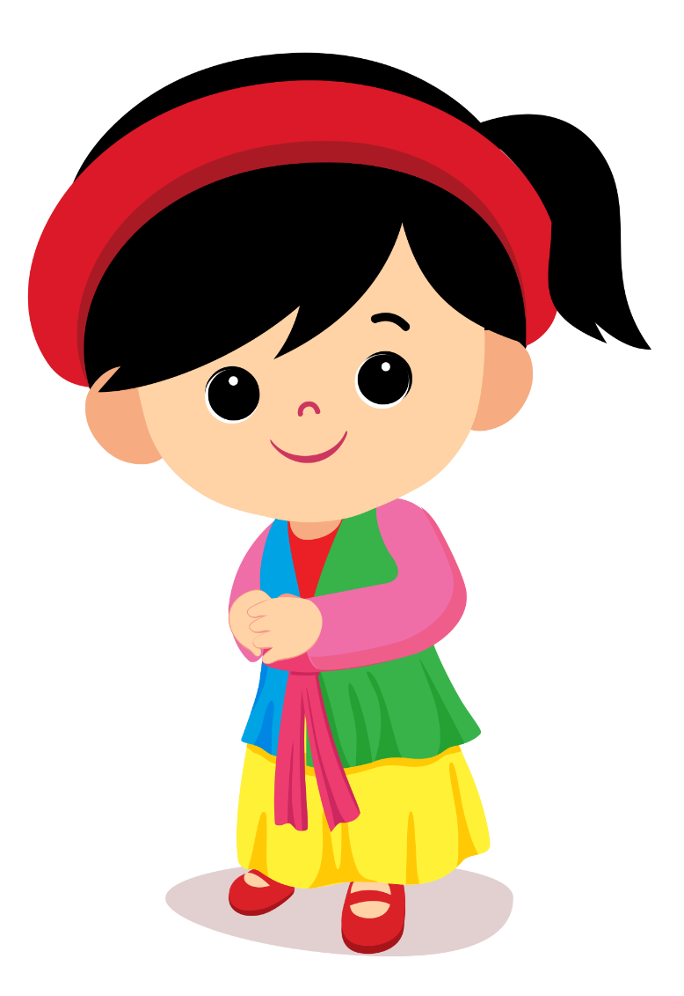
01

Slide 5
Các em hãy nhớ lại xem, những tình huống từng gặp nào khiến các em thấy thất vọng, giận dữ, bực bội, khó chịu,...?
VD: Trời mưa không thể đi chơi theo kế hoạch; mẹ giao nấu cơm nhưng cơm bị nhão vì cho nhiều nước quá; bạn chạy xô vào người nên bị ngã….

Slide 6
Cách chơi
Ghi các tình huống em vừa nhớ lại vào tờ bìa.
Chơi theo nhóm: Một bạn đưa ra tình huống cùng suy nghĩ tiêu cực, các bạn còn lại suy nghĩa và đưa ra cách nghĩ tích cực để hoá giải.

Slide 7
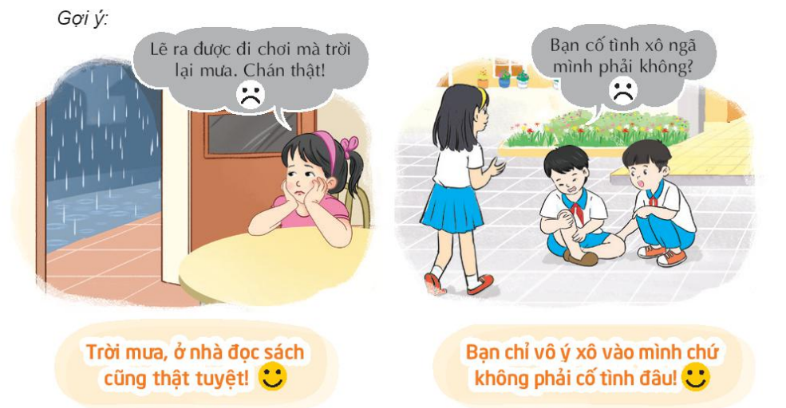

Slide 8
Trong cùng một tình huống, có thể nảy sinh những cách suy nghĩ tích cực hoặc tiêu cực. Hướng suy nghĩ tích cực sẽ giúp chúng ta có được cảm xúc tốt đẹp, vượt qua cảm xúc tiêu cực, từ đó điều chỉnh được cảm xúc của mình.

Slide 9
02

Slide 10
Làm thế nào để suy nghĩ tích cực?
Thảo luận nhóm

Slide 11
Thông cảm với người khác
Tìm hiểu nguyên nhân
Cách suy nghĩ tích cực
Nghĩ về điểm tích cực của sự việc
Nhìn nhận sự việc một cách lạc quan, tích cực

Slide 12
03

Slide 13
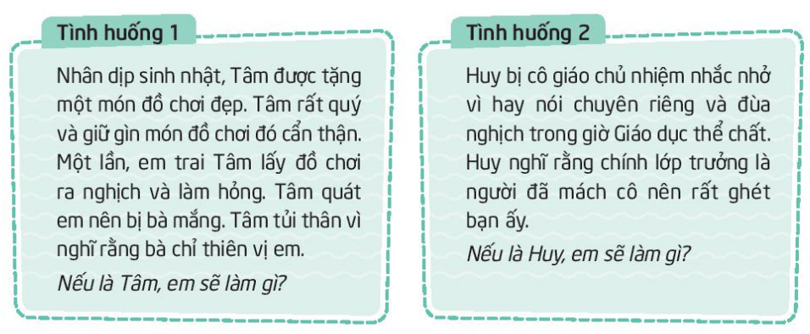

Slide 14
Notes:
Thiết kế: Hương Thảo – Zalo 0972.115.126. Các nick khác đều là giả mạo, ăn cắp chất xám

Slide 15
Thử đóng vai để xử lí
các tình huống

Slide 16
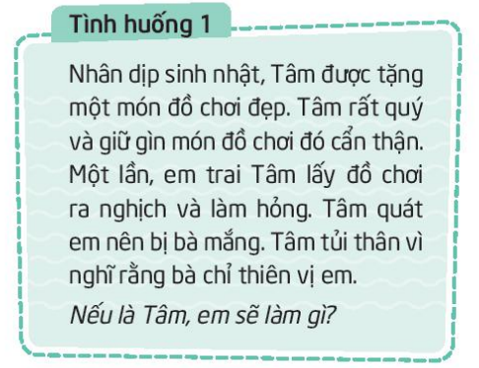
Tâm nên suy nghĩ một cách tích cực vì em trai Tâm còn nhỏ, còn nền chưa biết cách giữ gìn đồ chơi. Việc Tâm quát em là sai nên bà phải nhắc nhở, chứ không phải là bà thiên vị em bé.
Với suy nghĩ như vậy, Tâm sẽ không dỗi bà; đồng thời sẽ nhắc nhở và hướng dẫn em bé cách giữ gìn đồ chơi.

Slide 17
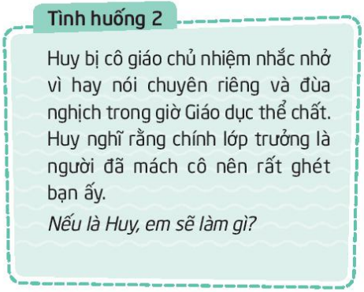
Huy cần hiểu việc mình làm trong giờ Giáo dục thể chất là sai nên bị cô giáo chủ nhiệm nhắc nhở. Huy nên nghĩ cách sửa chữa khuyết điểm chứ không nên nghĩ đến việc nghi kị, ghét bạn lớp trưởng, vì dù bạn ấy có phản ánh tình hình lớp học với cô giáo chủ nhiệm thì cũng đúng với trách nhiệm, phận sự của lớp trưởng.
Với suy nghĩ tích cực như vậy, Huy sẽ thành khẩn nhận và sửa chữa khuyết điểm thay vì ghét bạn lớp trưởng.

Slide 18
Tiêu chí:
Nét mặt
Cử chỉ
Lời nói
Cách ứng xử

Slide 19
Nhóm…..

Slide 20
Chia sẻ với người thân về cách suy nghĩ tích cực
Rèn luyện suy nghĩ tích cực

Slide 21
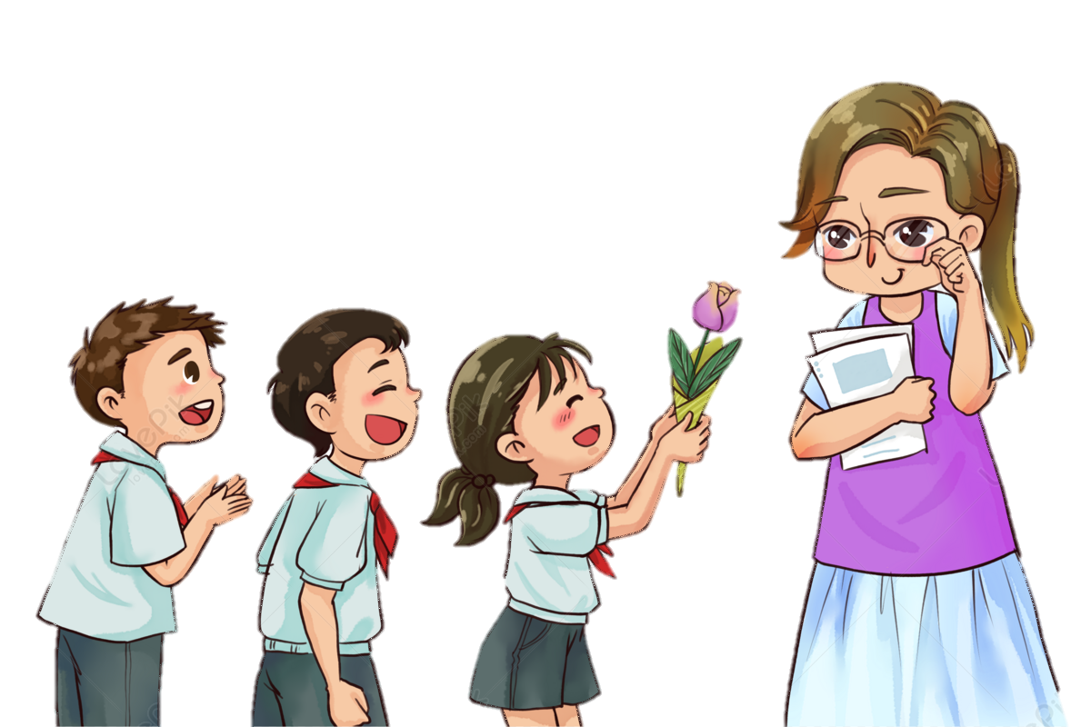
SINH HOẠT LỚP

Slide 22
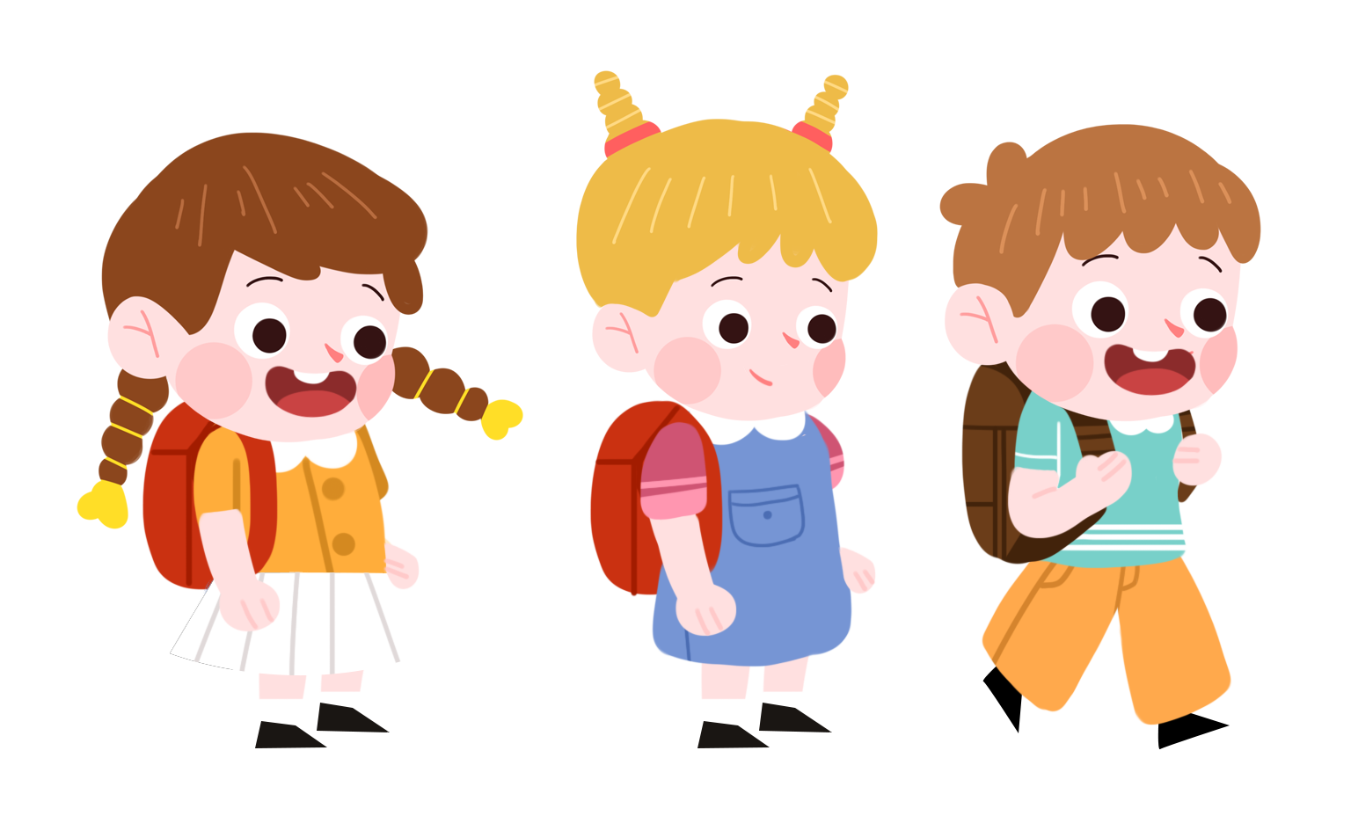
Chủ đề tuần 3:

Slide 25
Ưu điểm:

Slide 26
Hạn chế:

Slide 28
Nghĩ tích cực – Sống vui tươi

Slide 29
Em đã vượt qua được cảm xúc tiêu cực, suy nghĩ tích cực hơn qua những tình huống nào?
Em đã suy nghĩ tích cực như thế nào trong tình huống?
Em đã thể hiện suy nghĩ ấy qua lời nói, hành động như thế nào? Cảm xúc của em khi đó
Chia sẻ trong nhóm

Slide 30
Việc rèn luyện suy nghĩ tích cực trong các tình huống thực tế rất quan trọng, giúp chúng ta có được cảm xúc và hành vi, việc làm phù hợp.

Slide 31
Về nhà: Tiếp tục rèn luyện khả năng điều chỉnh suy nghĩ và cảm xúc của bản thân theo hướng tích cực

